Slide 1


reversing
20420 한지우

Slide 2
reverse?
: 역
: 전환
: 뒤
: 개머리판?
: 불운
: 창 따위의 개머리판
: 총 따위의 개머리판
: 뒤집다
: 거꾸로 하다
: 거꾸로 되다
: 반대로 돌다
: 바꿔놓다
: 역동시키다
: 역류시키다
: 파기하다
: 거꾸로의
: 뒤의
: 왼쪽으로 감는
?
?

Slide 3
reverse engineering ?
: 리버스 엔지니어링 또는
역공학은 장치 또는 시스템의
기술적인 원리를 그 구조분석을
통해 발견하는 과정이다.
이것은 종종 대상을 조각내서
.......
.......
.......
????????????????

Slide 4
reverse engineering ?
: 프로그램 또는 시스템의 구조와 원리를 파악해서 의미 있는 정보를 이끌어내는 모든 행위
=> 어떻게 구성되어있는지?, 제일 중요한 부분은 어디인지?

Slide 5
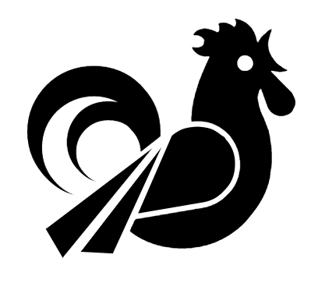
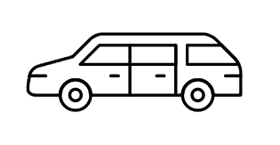
ex)
?
?

Slide 6
리버싱 응용 분야
: 악성코드 분석, 취약점 분석, 버그헌팅, 개발 등등등등드으등등드으드으드읃
: 그냥 이런데 쓰인다 라는 정도로만 알아두세요!

